Slide 1
Rješavanje ručno pisanih jednačina proizvoljnog stepena
Projekat iz soft-kompjutinga
Milana Dapra RA131/2012 Asistent: Marko Jocić
Stefan Karać RA133/2012 Profesor: Đorđe Obradović
Boško Šogura RA112/2012

Slide 2
Motivacija
Da bismo riješili neku jednostavnu jednačinu, potrebni su nam olovka, papir i osnovno znanje. Međutim, za rješavanje malo kompleksnijih jednačina potrebno je da budemo jako dobri matematičari ☺
U današnje vrijeme postoji mnogo računarskih alata i internet sajtova koji olakšavaju problem rješavanja jednačine unosom njenih parametara. Sa druge strane, moramo da unosimo sve te jednačine u program.
Koristeći znanje iz oblasti neuronskih mreža, moguće je obučiti neuronsku mrežu da prepozna rukom pisane jednačine i potom, primjenom odgovarajućeg algoritma iste i riješiti.
U daljem izlaganju biće izloženi referentni primjeri, kao i način i koraci implementacije našeg projekta.

Slide 3
Slična rješenja
Postoje razni primjeri rješenja sa ovakvom tematikom, kao što su:
prepoznavanje rukom pisanih slova, cifara, aritmetičkih operatora
rješavanje jednostavnih rukom pisanih linearnih jednačina
rješavanje različitih vrsta jednačina unošenjem parametara jednačine u program
Istraživanjem u domenu našeg problema nismo pronašli rješenja koja se bave i prepoznavanjem ručno pisanih jednačina i rješavanjem istih upotrebom algoritama.

Slide 4
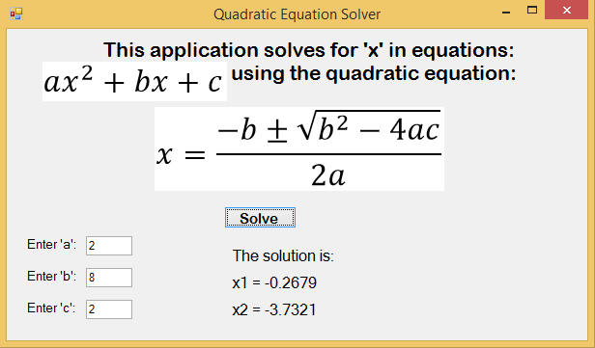
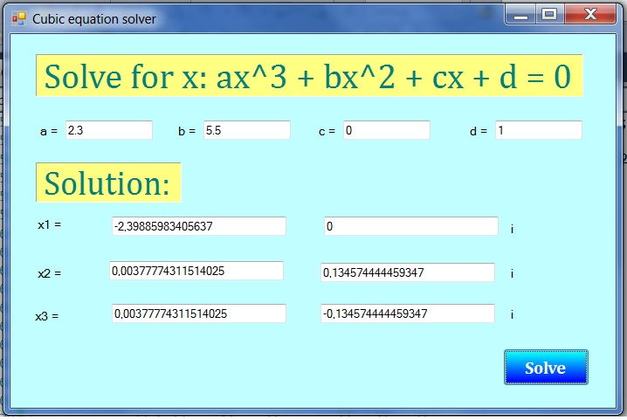
Primjer aplikacije koja rješava kvadratnu jednačinu
Primjer aplikacije koja rješava kubnu jednačinu

Slide 5
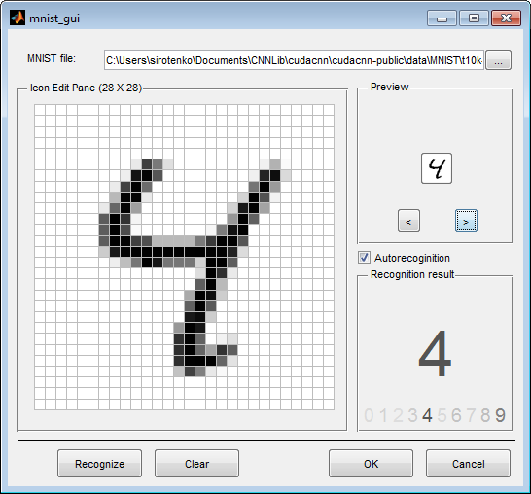
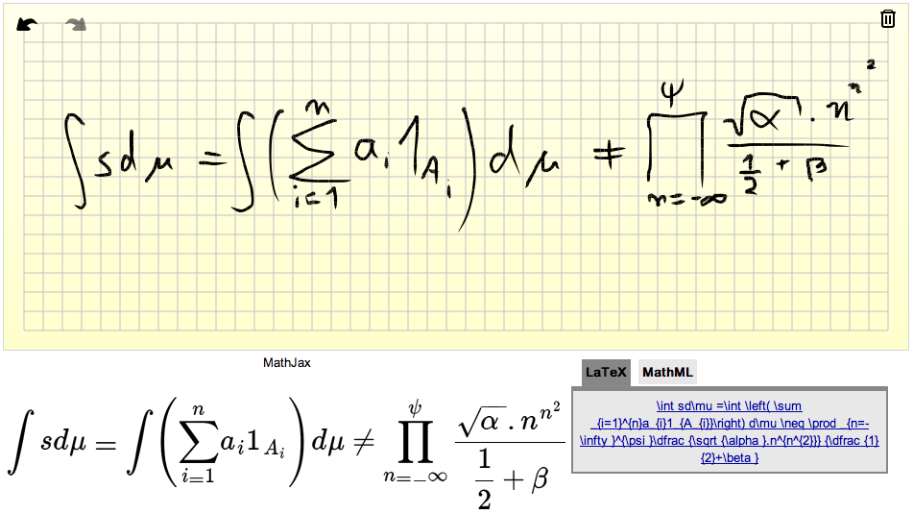
Prepoznavanje rukom pisanih cifara iz MNIST obučavajućeg skupa
Prepoznavanje rukom pisanih jednačina – implementacija u JavaScript-u

Slide 6
specifikacija
Ova aplikacija koristiće tehnike OCR-a, sa učitane slike prepoznavati jednačine tako što će prepoznavati slova, cifre i aritmetičke operatore.
Prepoznatu jednačinu ćemo zatim rješavati koristeći on-line servis Wolphram Alpha.
Korisnik će biti u mogućnosti da sam izabere sliku sa koje želi da se prepozna jednačina.
Sama aplikacija će biti implementirana u programskom jeziku C#, a obučavanje neuronske mreže u Python-u.

Slide 7
specifikacija
Za obučavajući skup koristićemo MNIST Database. Više informacija o ovoj bazi nalazi se na ovoj lokaciji:
http://yann.lecun.com/exdb/mnist/
Za testni skup koristićemo naše primjere.

Slide 8
Koraci implementacije
Prvo je potrebno obraditi sliku na kojoj se nalazi jednačina za rješavanje. Obrada same slike sastoji se iz više koraka, kao što su:
Grayscale, treshold, uklanjanje šumova erozijom i dilatacijom..
Izdvajanje regiona od interesa. U ovom slučaju, regioni od interesa predstavljaju slova(promjenljive – x, y, z...), cifre, eksponente – ukoliko je riječ o jednačini stepena n.
Ukoliko je slika rotirana, izvršiti rotiranje regiona.
Nakon urađenih prethodnih koraka, prosleđujemo regione od interesa neuronskoj mreži radi daljeg prepoznavanja.
Pošto neuronska mreža prepozna jednačinu, rješavamo istu tako što ćemo slati upit na Wolphramalpha API.

Slide 9
HVALA NA PAŽNJI!

